Slide 1
Quản lý dự án phần mềm
Bài 1:
Tổng quan về Quản lý dự án (Phần 1)

Slide 2
Nội dung
Giới thiệu chung
Các khái niệm cơ bản
Dự án, các thuộc tính
Dự án CNTT, dự án PM
Bộ ba ràng buộc
Các tiêu chí đánh giá sự thành công của dự án
10 miền tri thức
Quản lý dự án và tầm quan trọng

Slide 3
Giới thiệu chung
Quản lý dự án là một lĩnh vực thiết yếu
Cần cho mọi thành viên
QLDA là một nghề đặc biệt
Một số con số biết nói
Mỹ chi 3 tỷ USD vào CNTT&TT năm 2010
4 triệu nhân công CNTT năm 2008 tại Mỹ
Số chứng chỉ PMP tăng hàng năm
Nhu cầu tuyển dụng CNTT tăng 4 lần từ 2010 - 2020

Slide 4
Dự án
Một nỗ lực tạm thời để tạo ra một SP/DV duy nhất
Tập các công việc
Được thực hiện bởi một nhóm có chuyên môn
Tạo ra một SP hoặc dịch vụ duy nhất
Sử dụng một nguồn lực dự kiến
Thời gian: thời gian bắt đầu → thời gian kết thúc
Kinh phí dự kiến, HR, …
Có nhiều biến động khó đoán trước khi thực hiện

Slide 5
Các đặc trưng/thuộc tính của dự án
Có một mục tiêu duy nhất
Sử dụng một nguồn lực dự kiến
Thực hiện bởi sự cộng tác chặt chẽ của một nhóm có chuyên môn
Có nhiều bên liên quan với nhu cầu khác nhau (chủ đầu tư, KH, nhóm dự án, …)
Được triển khai trong môi trường đầy biến động và khó đoán định

Slide 6
Dự án CNTT và dự án phần mềm
Dự án CNTT
Tạo ra một HTTT (phần cứng (cơ sở hạ tầng, mạng, v..), phần mềm, dữ liệu, con người, quy trình)
Dự án phần mềm
Tạo ra một sản phẩm hoặc dịch vụ phần mềm
Khi nào triển khai dự án CNTT?
Khi nào triển khai dự án phần mềm?

Slide 7
Một số ví dụ
Bảo tàng số
HT quản lý điểm rèn luyện của VNU-UET
Nâng cấp cơ sở hạ tầng mạng
Xây dựng một ứng dụng hỗ trợ khách hàng của một ngân hang
…

Slide 8
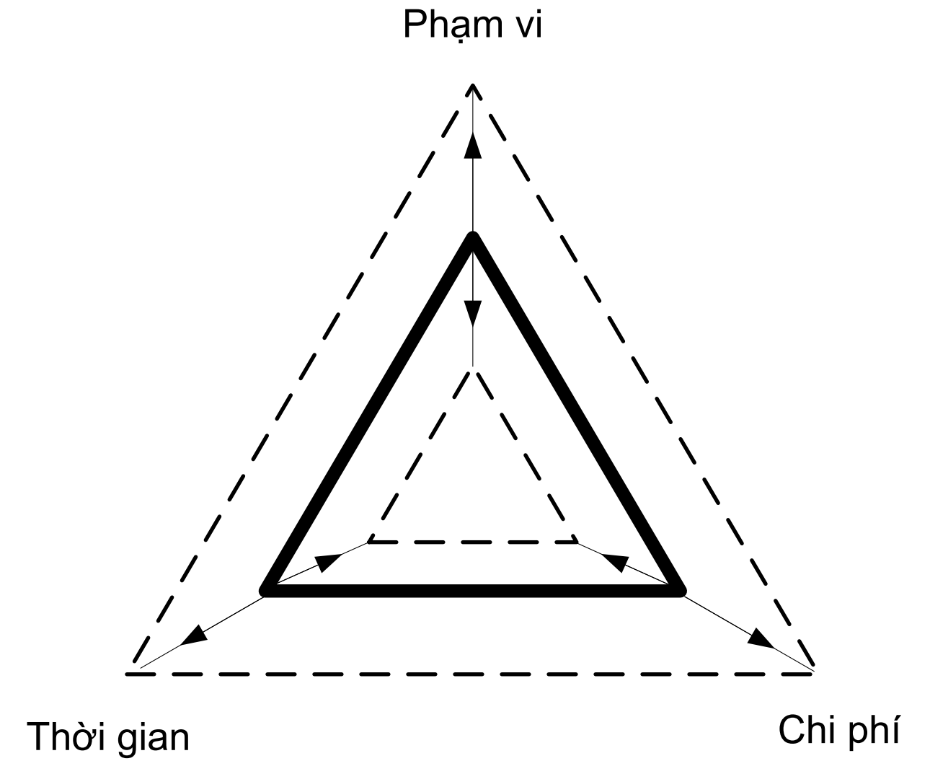
Bộ ba ràng buộc (1)
Phạm vi dự án: tập hợp tất cả các công việc và quy trình cần thiết
Thời gian:
Chi phí:

Slide 9
Bộ ba ràng buộc (2)
Ba yếu tố này ràng buộc chặt chẽ với nhau (cùng tang hoặc cùng giảm)
Ví dụ minh họa:
10 chức năng trong 8 tháng và cần 6 đơn vị kinh phí
Chủ đầu tư: chỉ có 5 tháng để làm
Nhà QLDA phải làm gì và làm như thế nào?
Đồng ý? Không đồng ý? Cách làm khác?
Cần giảm phạm vi dự án

Slide 10
Tiêu chí đánh giá sự thành công
Mức 1: Đạt được phạm vi trong kinh phí và thời gian dự kiến
Mức 2: Đạt được sự hài lòng của Chủ đầu tư và khách hàng
Mức 1 → Mức 2
Mức 3: Đạt được sự hài lòng của tất cả các bên liên quan
Trong thực tế, ta dùng đ/n nào?

Slide 11
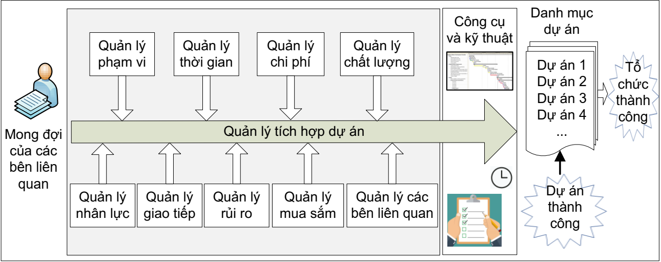
10 miền tri thức
Quản lý dự án là quá trình quản lý tích hợp

Slide 12
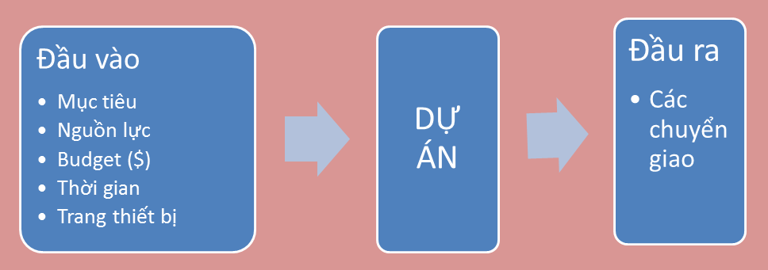
Khái niệm quản lý dự án
PMI: quá trình áp dụng kiến thức, kỹ năng, pp, công cụ và kinh nghiệm nhằm đạt được mục tiêu của dự án
Quá trình lập kế hoạch và cố gắng thực hiện đúng kế hoạch đã lập
Nhấn mạnh tầm quan trọng của lập kế hoạch

Slide 13
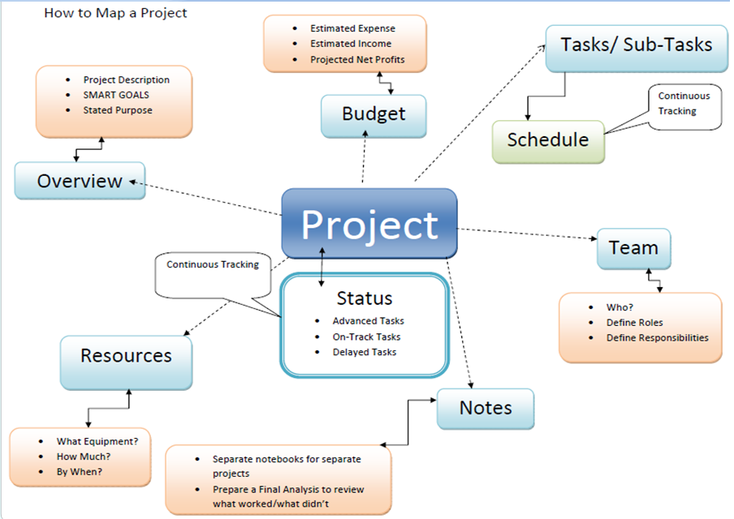
Bức tranh tổng thể về QLDA

Slide 14
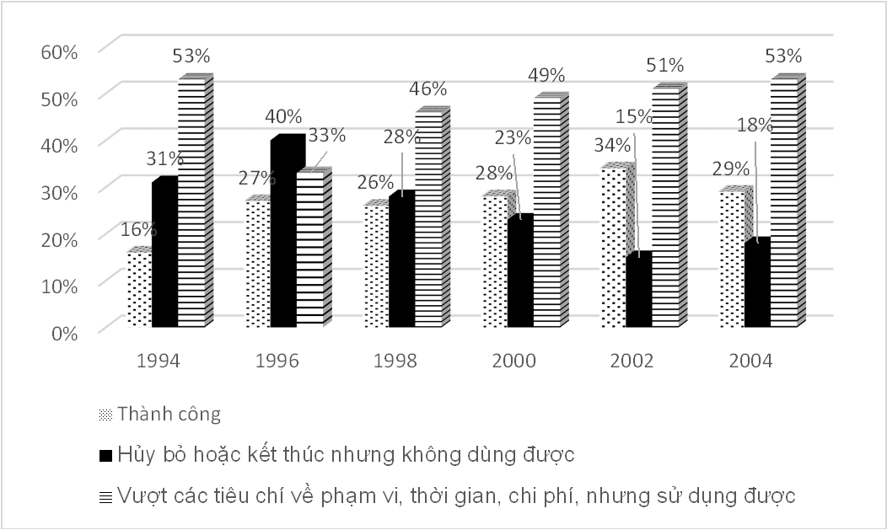
Tại sao cần quản lý dự án? (1)
Một số con số biết nói (Standish Group)
1995, chỉ 16,2% của 175.000 dự án là thành công

Slide 15
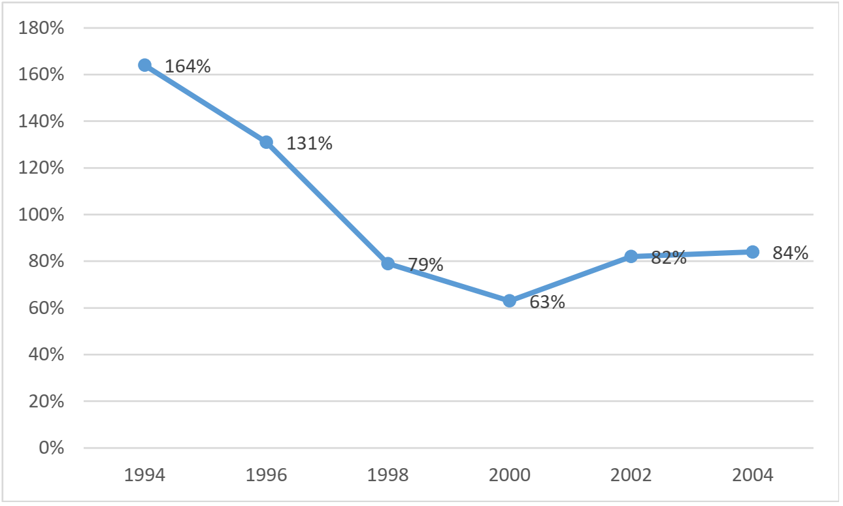
Tại sao cần quản lý dự án? (2)
Một số con số biết nói (Standish Group)
Thống kê các dự án vượt thời gian theo năm

Slide 16
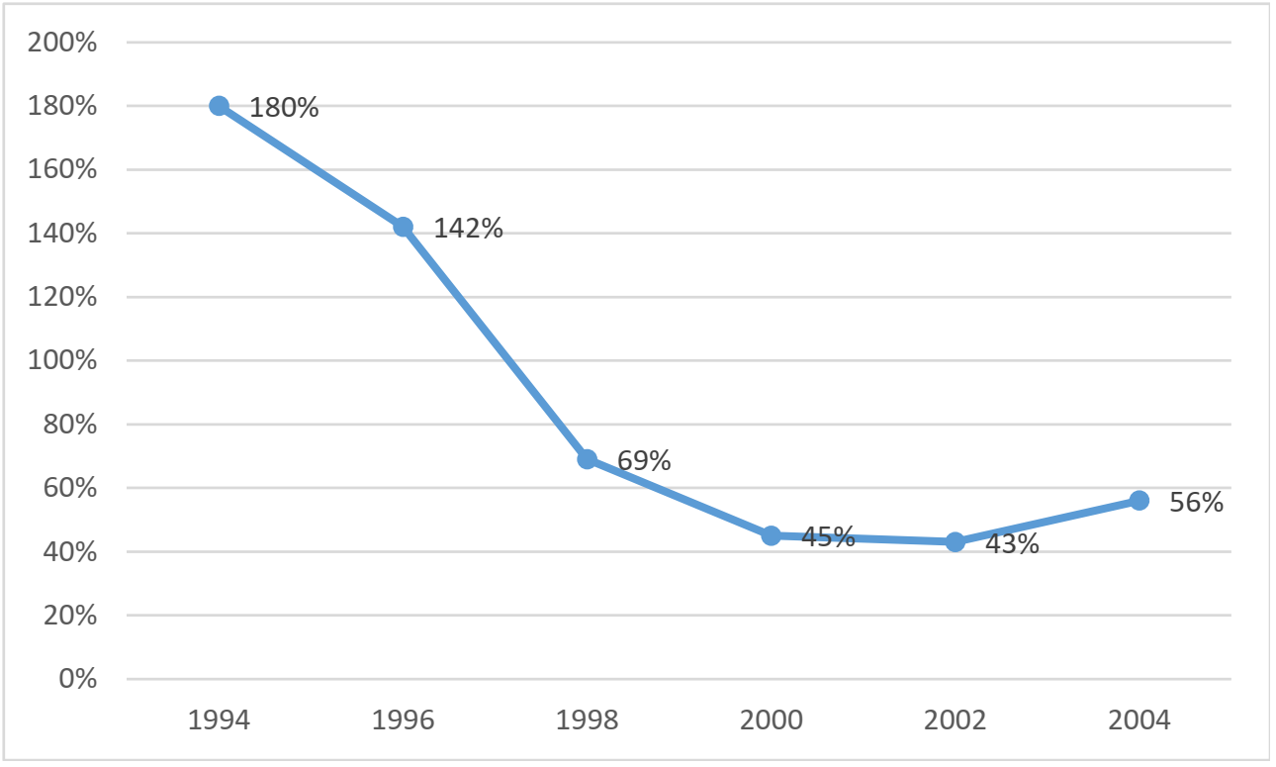
Tại sao cần quản lý dự án? (3)
Một số con số biết nói (Standish Group)
Thống kê các dự án vượt chi phí theo năm

Slide 17
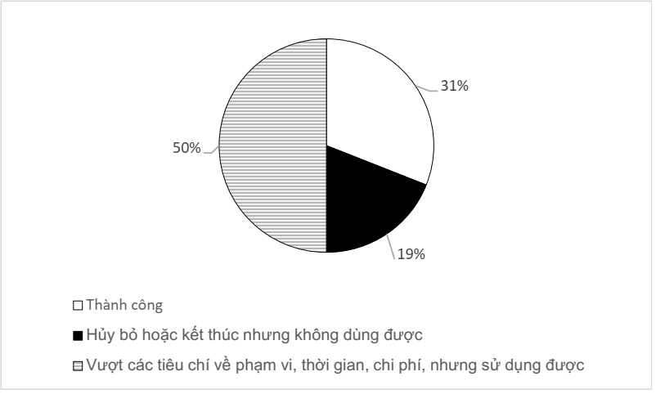
Tại sao cần quản lý dự án? (4)
Một số con số biết nói (Standish Group)
Tỉ lệ dự án thành công năm 2020

Slide 18
Tại sao cần quản lý dự án? (5)
Các yếu tố đảm bảo sự thành công
Tích cực tham gia của KH/người sử dụng
Hỗ trợ điều hành dự án
Mục tiêu và quy trình được đ/n rõ rang
Chất lượng của nhóm DA, nhất là PM
Tối ưu hóa phạm vi dự án
Quy trình triển khai dự án linh hoạt
Kinh nghiệm của PM
…

Slide 19
Tại sao cần quản lý dự án? (6)
Lợi ích của QLDA chuyên nghiệp
Có kế hoạch tốt, khả thi
Kiểm soát tốt nguồn lực
Đảm bảo chất lượng SP
Quản lý tốt các rủi ro
Đúng người – đúng việc → tính hiệu quả
Đúng tiến độ
Hài lòng các bên liên quan chính
Học hỏi từ các dự án trong quá khứ

Slide 20
Tổng kết
QLDA là một nghề đặc biệt, đang được quan tâm
Các khái niệm cơ bản
Dự án, các thuộc tính
Dự án CNTT, dự án PM
Bộ ba ràng buộc (phạm vi, thời gian và kinh phí)
Các tiêu chí đánh giá sự thành công của dự án
3 mức, cần phân biệt chúng
10 miền tri thức
Quản lý dự án và tầm quan trọng

Slide 21
Bài tập về nhà

